Slide 1
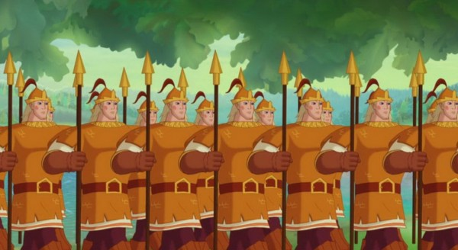
Богатыри земли русской

Slide 3
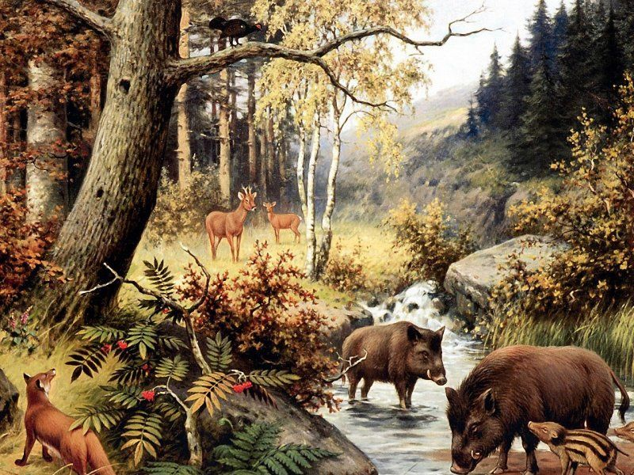

Slide 5
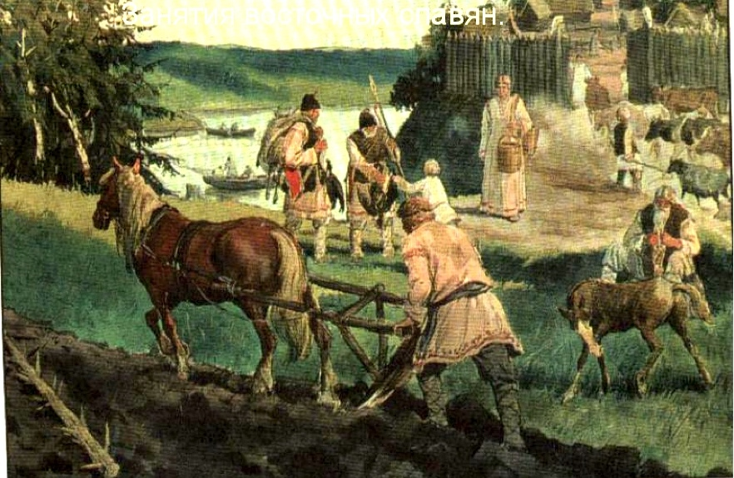

Slide 6
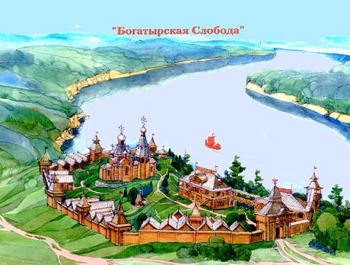

Slide 7
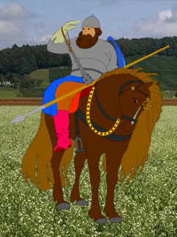

Slide 8
Виктор Михайлович Васнецов «Богатыри»

Slide 9
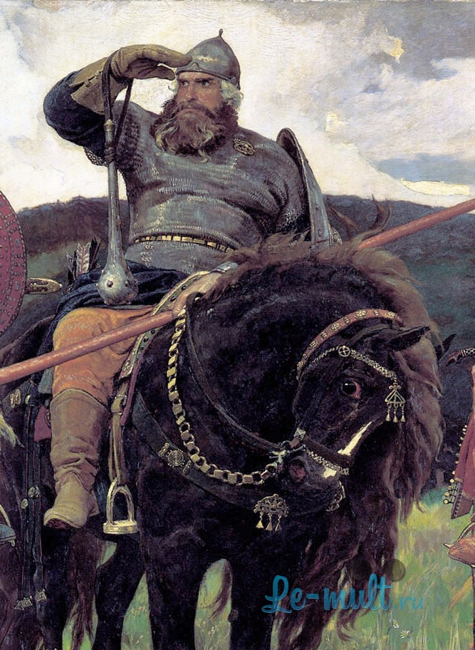
Илья Муромец
На исполинском вороном коне самый могучий богатырь – Илья Муромец.
С удивительной легкостью держит он «палицу булатную». Илья – самый старший из богатырей, густая седая прядь выбилась у него из-под шлема. Илья – крестьянин, на нем простой шлем и обычная кольчуга
Конь под стать богатырю, такой же мощный, сильный.

Slide 10
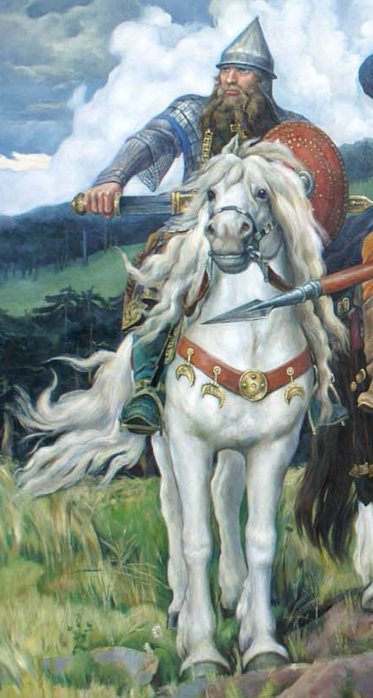
Слева от Ильи Муромца изображен Добрыня Никитич. Крепкая рука Добрыни порывисто выхватывает тяжелый меч из ножен. Острый взгляд решительно устремлен во вражескую сторону. Добрыня и горяч, и храбр. А по одежде, вооружению мы видим – он богатого, знатного рода. На груди его – золотая красивая цепь. Поверх тонкой кольчуги надета крепкая броня. На голове фигурный шлем, с высоким шишаком. Красный щит, и ножны нарядно украшены. Красивый белый конь в нарядной сбруе с золотыми украшениями.
Добрыня Никитич

Slide 11
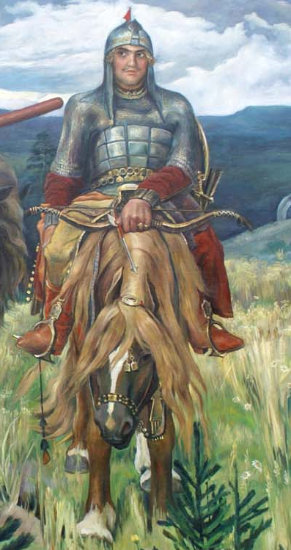
Справа от Ильи Муромца изображен Алеша Попович. Самый молодой богатырь. Врага побеждает он не столько своей силой богатырской, сколько ловкостью, хитростью, находчивостью. Алеша Попович сын священника. В руках у него «тугой лук» да «стрелочка калёная». Гнедой конь украшен бубенцами. Стоит пригнув к земле голову.
Алеша Попович

Slide 12
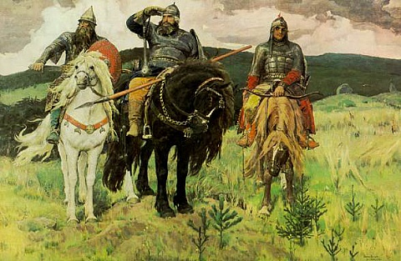

Slide 13
Железная шапка с острым концом, а спереди клюв навис над лицом

Slide 14
Угадайте, о каком доспехи, говорится в загадке? Рубашку такую не вяжут, не шьют, ее из железных колечек плетут

Slide 15
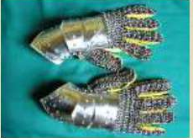
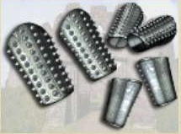
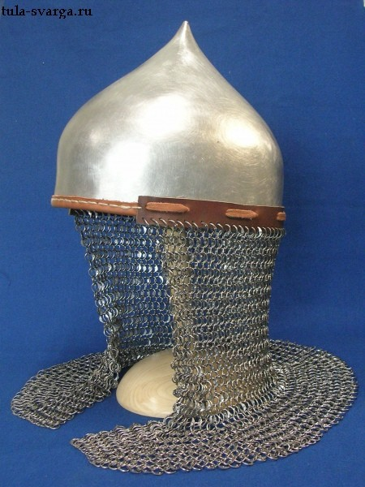
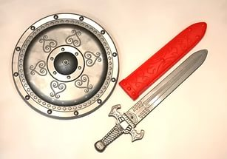
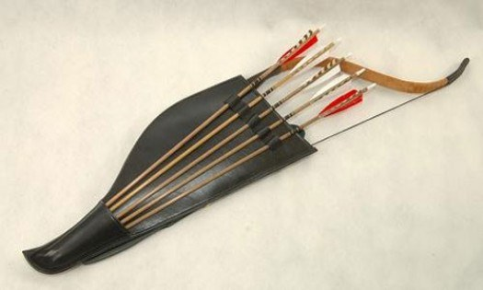
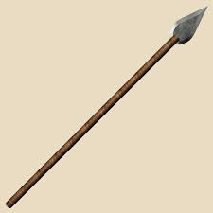
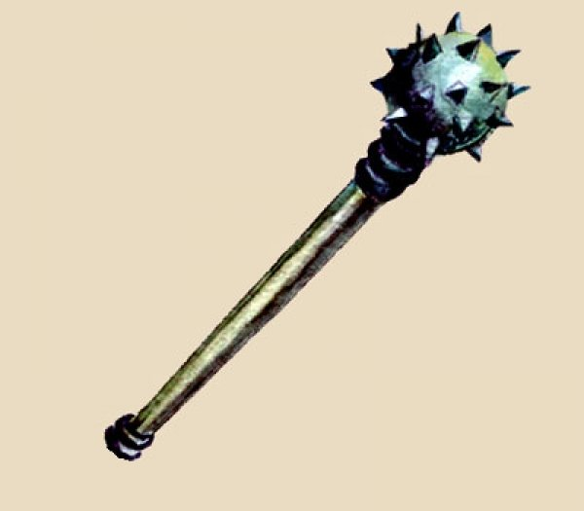
шлем
браслет
рукавицы
топор
щит и меч
лук колчан со стрелами
копье
палица

Slide 17
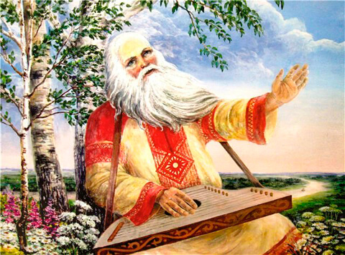
Сказитель

Slide 18
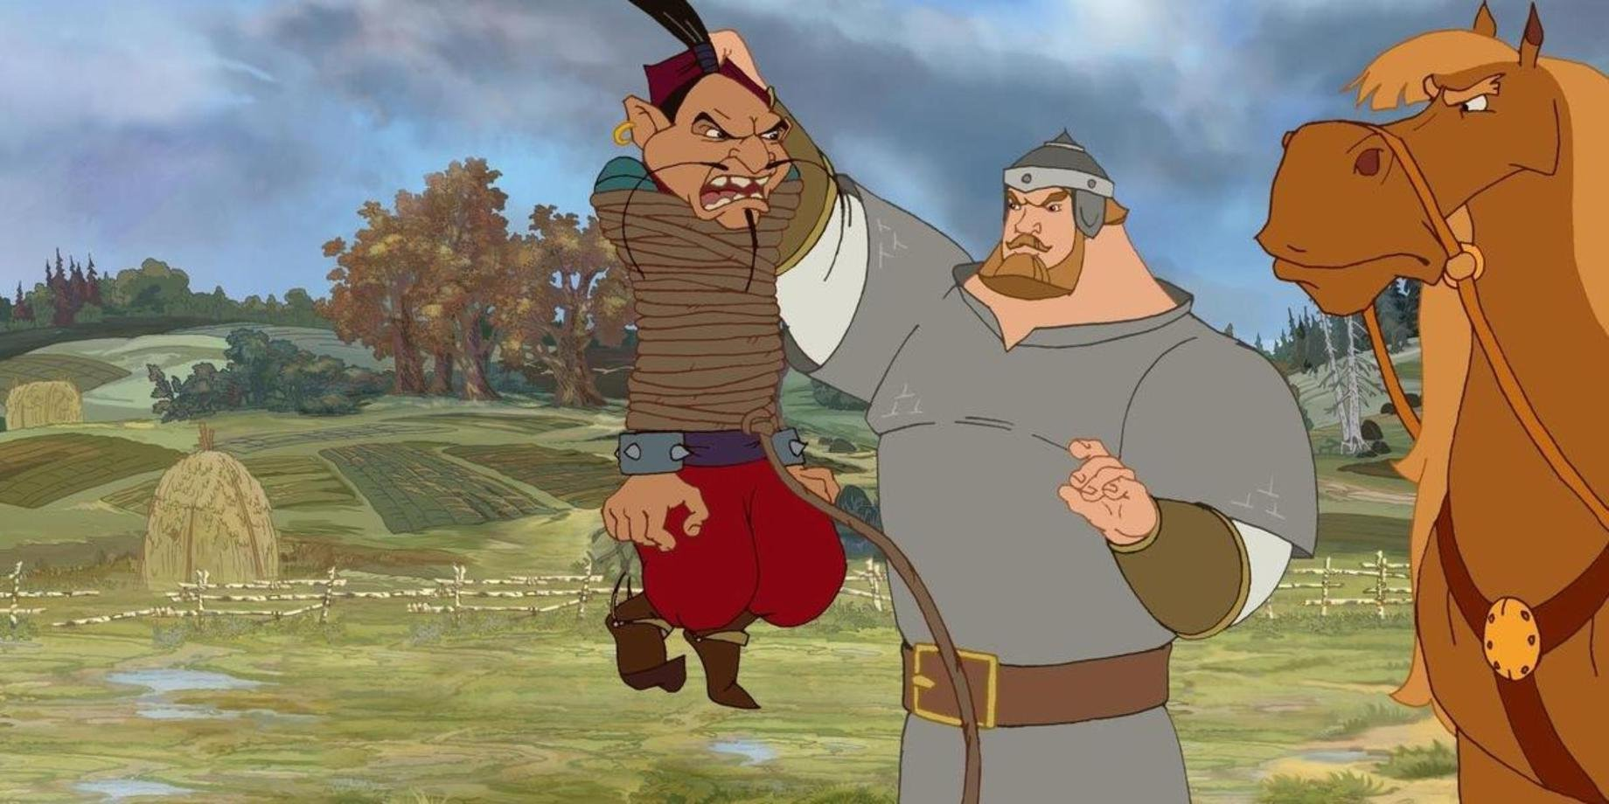

Slide 19
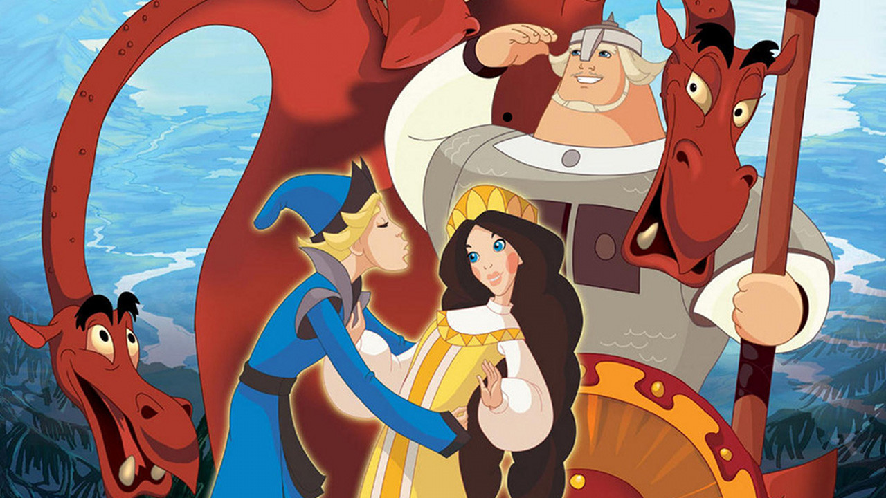

Slide 20
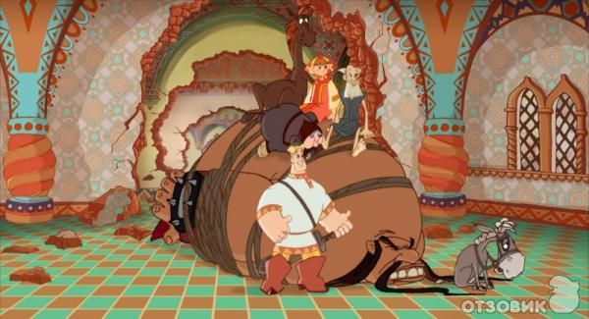

Slide 21
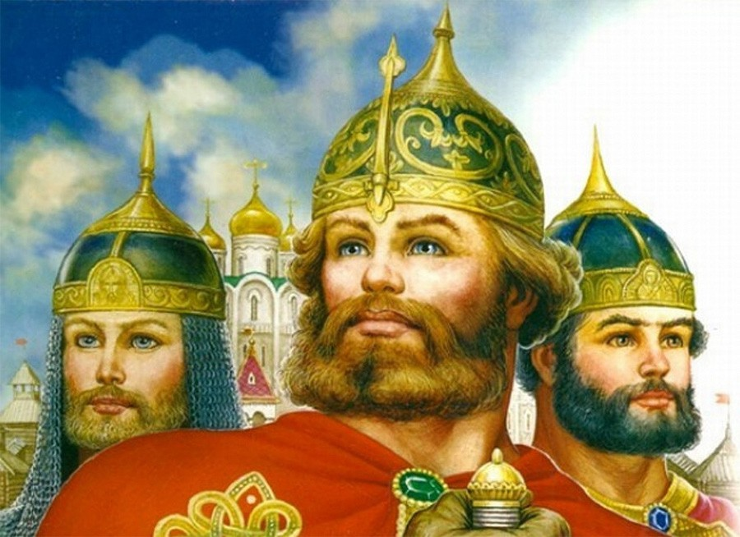
Завет, который оставили богатыри нам, своим потомкам.
Защищать свою Родину, беречь ее!
Защищать слабых, бедных, стариков и детей!
Быть сильными, храбрыми, мужественными, отважными!
Любить свою родную землю, свой народ, свою страну.

